Slide 1


Recambios de Agua
Fabrizio Marcillo Morla MBA
barcillo@gmail.com
(593-9) 4194239

Slide 2

Fabrizio Marcillo Morla
Guayaquil, 1966.
BSc. Acuicultura. (ESPOL 1991).
Magister en Administración de Empresas. (ESPOL, 1996).
Profesor ESPOL desde el 2001.
20 años experiencia profesional:
  Producción.
  Administración.
  Finanzas.
  Investigación.
  Consultorías.
Otras Publicaciones del mismo autor en Repositorio ESPOL

Slide 3
Recambios de Agua
Metodología usada para:
  Sacar compuestos no deseados del sistema.
  Diluir compuestos no deseados en el sistema.
  Ingresar compuestos deseados al sistema.
  Proveer flujo mecánico.
Efectos no deseados:
  Estrés.
  Hacinamiento.
  Cambios imprevistos.
  Costo.
  Salida de elementos deseados.
  Posible entrada de agua de menor calidad.

Slide 4
Metodologías de Recambio
Flujo contínuo:
  Entra agua al sistema y sale lo necesario para mantener el mismo nivel.
  Método mas ineficiente. Mayor costo.
  Menor cambio volumen / hacinamiento / estrés.
  Dificil cuantificar recambio real.
Dilución:
  Entra agua al sistema pero no sale: Se incrementa el nivel.
  Mejor eficiencia que anterior.
  No se saca nada no deseado.
  Cambio de volumen y hacinamiento positivo.
  Estrés se supone menor pero puede causar cambios no previstos.

Slide 5
Metodologías de Recambio
Bajada y subida:
  Sale agua del sistema y luego entra la misma cantidad: Nivel se recupera.
  Mayor eficiencia que dilución.
  Se saca algo de lo no deseado.
  Cambio de volumen y hacinamiento temporal .
Recambio Ninja:
  Sale agua de sistema, se recambia a nivel bajo y se recupera.
  Mayor eficiencia aún.
  Se saca mas de lo no deseado.
  Cambio de volumen y hacinamiento mayor.
  Mayor efecto de cambio de agua.

Slide 6
Metodologías de Recambio
Traspaso:
  Cambio de agua total.
  Mas eficiente pero necesita mas instalaciones.
  Estrés de cambio y manipuleo.
  Mayor shock de cambio de condiciones.
Recirculación:
  Menor impacto ambiental.
  Recambio real y eficiencia depende de capacidad de filtración/ purificación. Y area dedicada a eso.
  Se combina con los otros.

Slide 7
Metodologías de Recambio
Recambio dirigido.
  Sifoneo o recolección puntual.
  Aumenta eficiencia.
  Generalmente de fondo.
  Generalmente de centro o salida.
  Puede ser de otras partes según necesario.
    Skimer, etc.

Slide 8
Puntos a Considerar
Grado de mezcla de agua nueva y vieja.
Dirección del flujo y coriolisis.
Cuantificación de recambio.
  Cuanta agua entra y sale?
    Vertedero rectangular: Entrada o salida?
    Variación de volumen.
    Bernoulli u otros.
  Cual es el grado real de mezcla?
    Torriccelli??
    Mas que eso o menos que eso??
    Forma del tanque / piscina?
  Saca agua mezclada o concentrada?
Tipo de filtración en entrada y salida.

Slide 9
Formulas Flujo Continuo
Flujo para remplazar fraccion de agua:
Q= -ln(1-F) x V/T.
% Recambio real.
F = 1-e^{-QT/V}.
  Q= Flujo de agua fresca (l/h).
  F= Fraccion de agua remplazada (%).
  V = Volumen de tanque / Piscina (l).
  T= Periodo de tiempo (h).

Slide 10
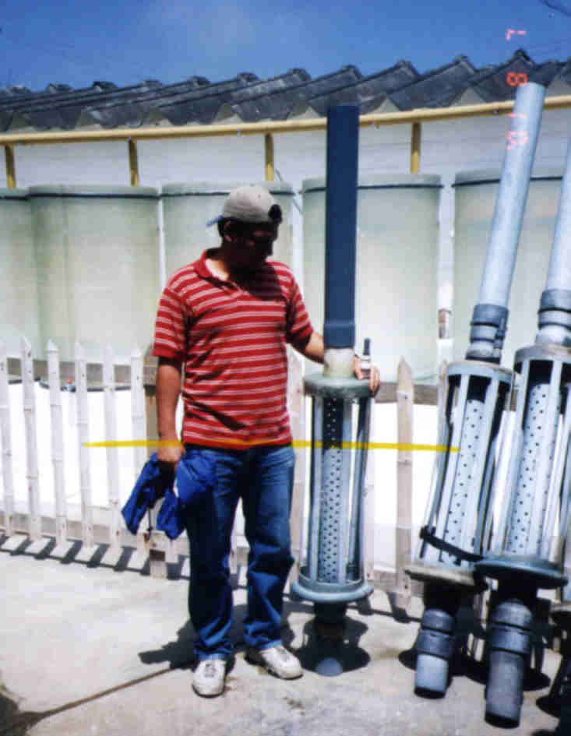
Filtros Tanque Larva

Slide 11
Toma de Agua Calidad
Parametro natural mas importante.
Calidad estable, no estacional.
Agua clara ‡ Agua buena. Puede ser clara por contaminacion.
Temperatura= 26- 32ºC.
pH= 7.8 – 8.5
Salinidad 25-34 ppt. No cambios bruscos.
Solidos suspendidos < 50 ppm. MOD < 5ppm.
Mayor ctdad solidos = Mayor costo filtración.
Localizado cerca del oceano??.

Slide 12
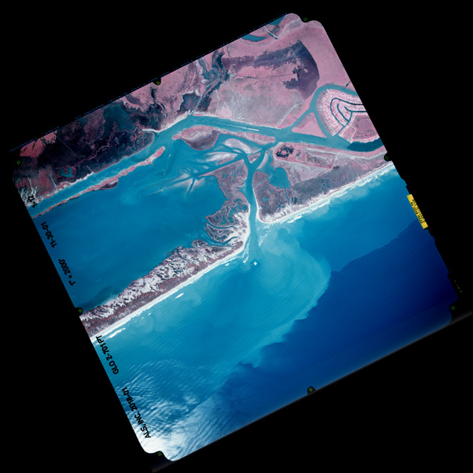
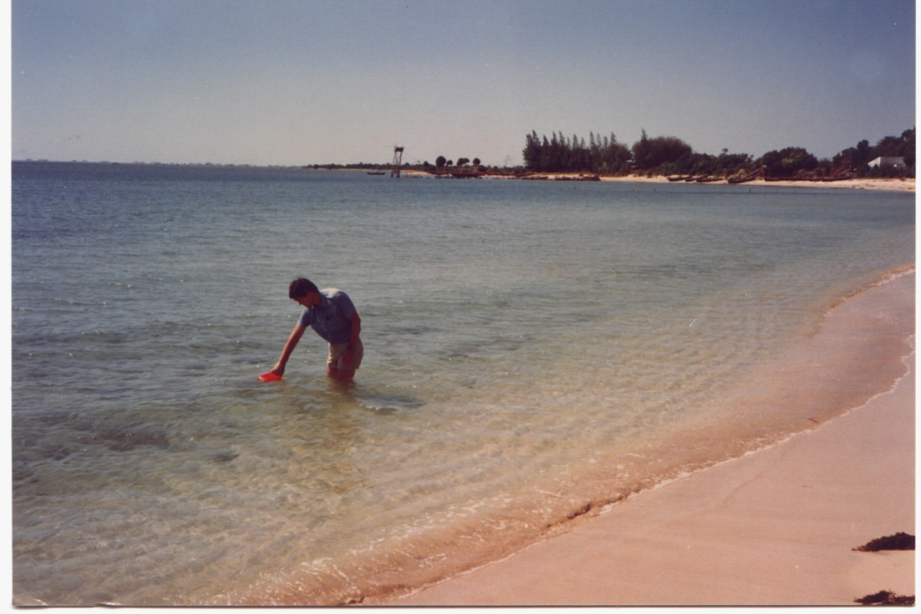
Toma de Agua Calidad

Slide 13
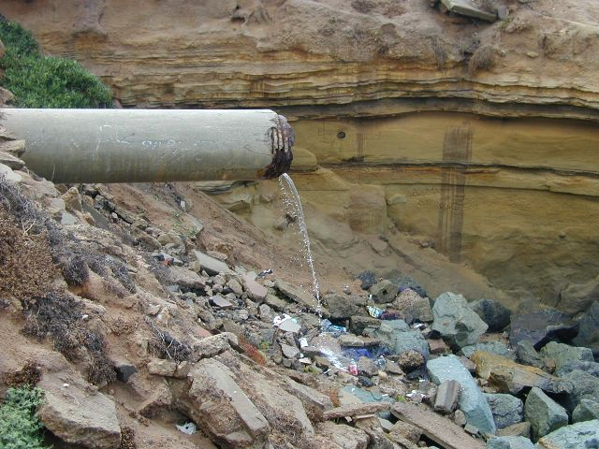
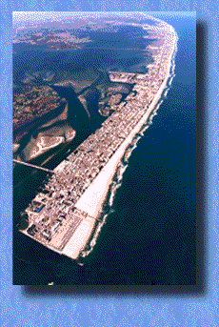
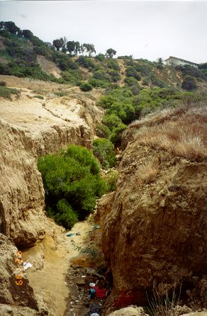
Toma Agua Cuidado

Slide 14
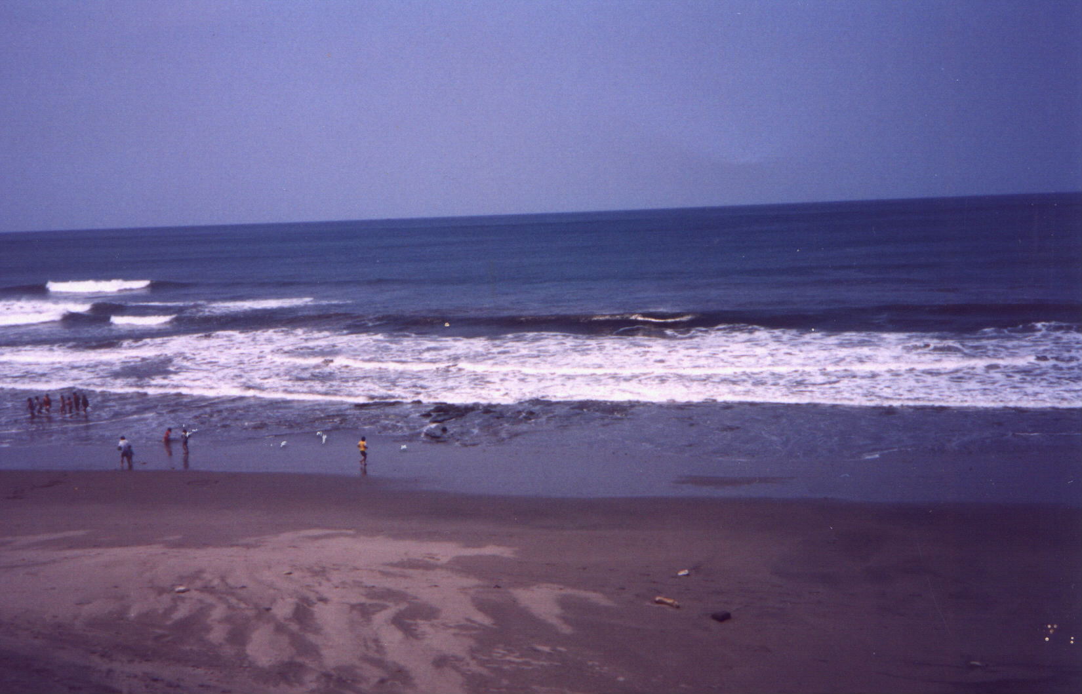
Playa de “Alta Energia”

Slide 15
Tomas de Agua
Pozo.
Puntos.
  Well point (vertical).
  Puntas horizontales.
Toma directa.
Caja filtradora.

Slide 16

Toma por Pozo
Perforated well screen (500 µM), 4 in. PVC
2 in. PVC
Discharge to hatchery
Perforated well screen (250 µM)
high tide
2-3 hp self-priming/cooling centrifugal pump
low tide
Sealed concrete pump house
hydrologic zone

Slide 17
Pozo
Metales Pesados generalmente mayor que oceano abierto.
Debe airearse y sedimentarse antes de uso.
Estan bajo el nivel estatico del agua.
Si no son lo suficientemente hondos salinidad puede fluctuar.
Puede deteriorarse calidad de agua con crecimiento algas o bacterias. Tapar.

Slide 18
Well Points
Laboratorio
Mar

Slide 19
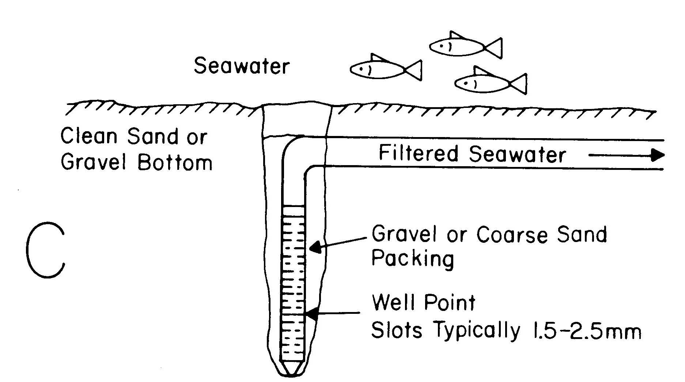
Well Points

Slide 20
Puntos (Well Point)
Similar a mini pozos interconectados.
Colocado debajo o encima de linea de marea.
3-6 metros profundidad.
Tubos sellados con micro ranuras.
Colocados mediante flujo de agua.
Exelente calidad de agua.
Toman agua directamente del mar, filtración a 100μ. Por arena.
No se puede usar en playas con mucho transporte costero.
Promueven formación de algas bénticas.
Se pueden ensuciar en condiciones malas.
Mayor perdidas: 1.5m en arena fina, 0.8 en gruesa.
Ojo con drenaje de agua.

Slide 21
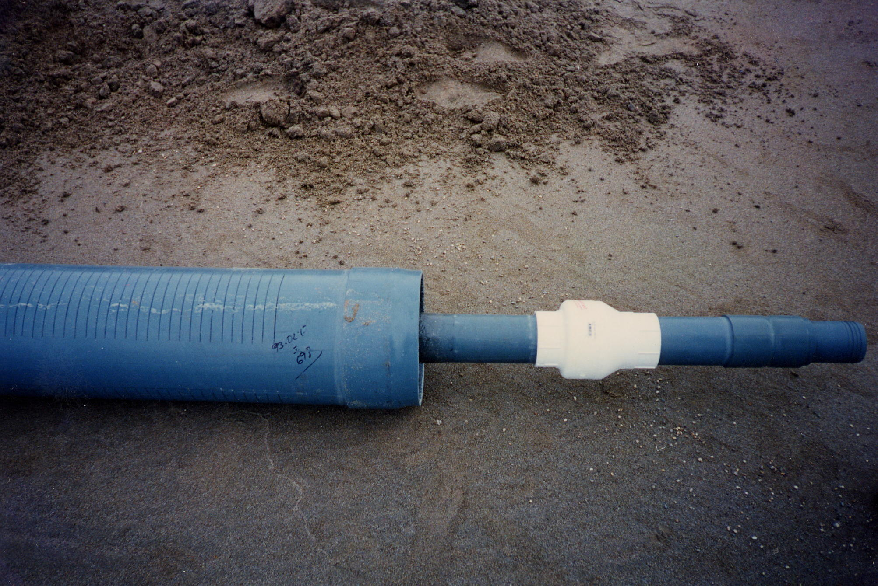
Instalacion Well Point

Slide 22

Puntos Horizontales
Ocean bottom
6-8 ft
sand substrate
Pea gravel
Microscreen- 1mm

Slide 23
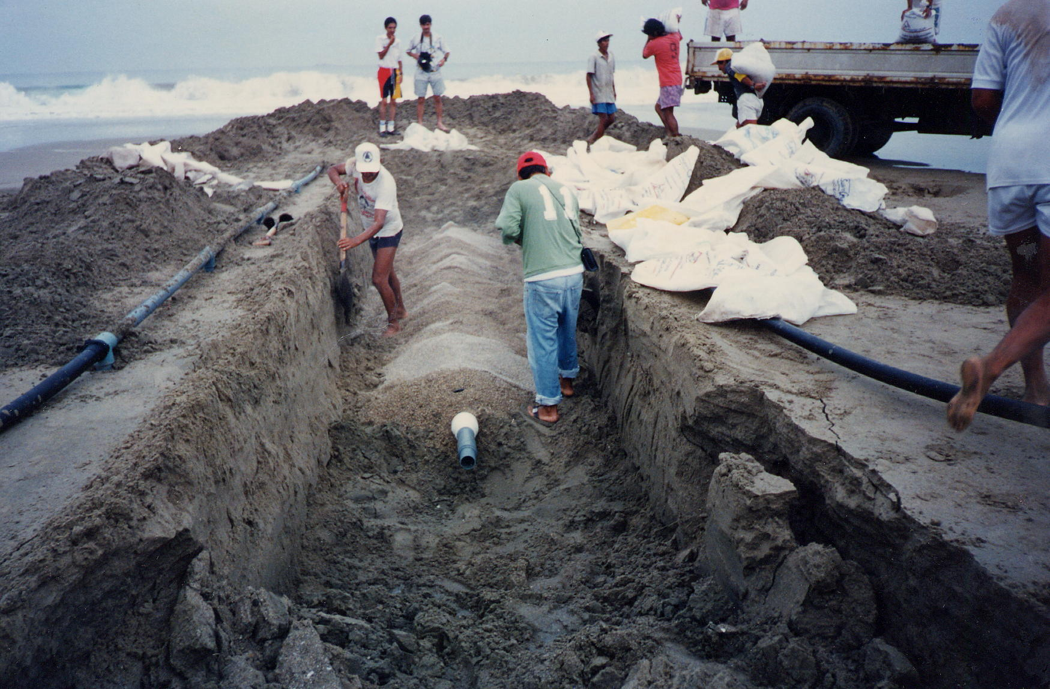
Puntos Horizontales

Slide 24
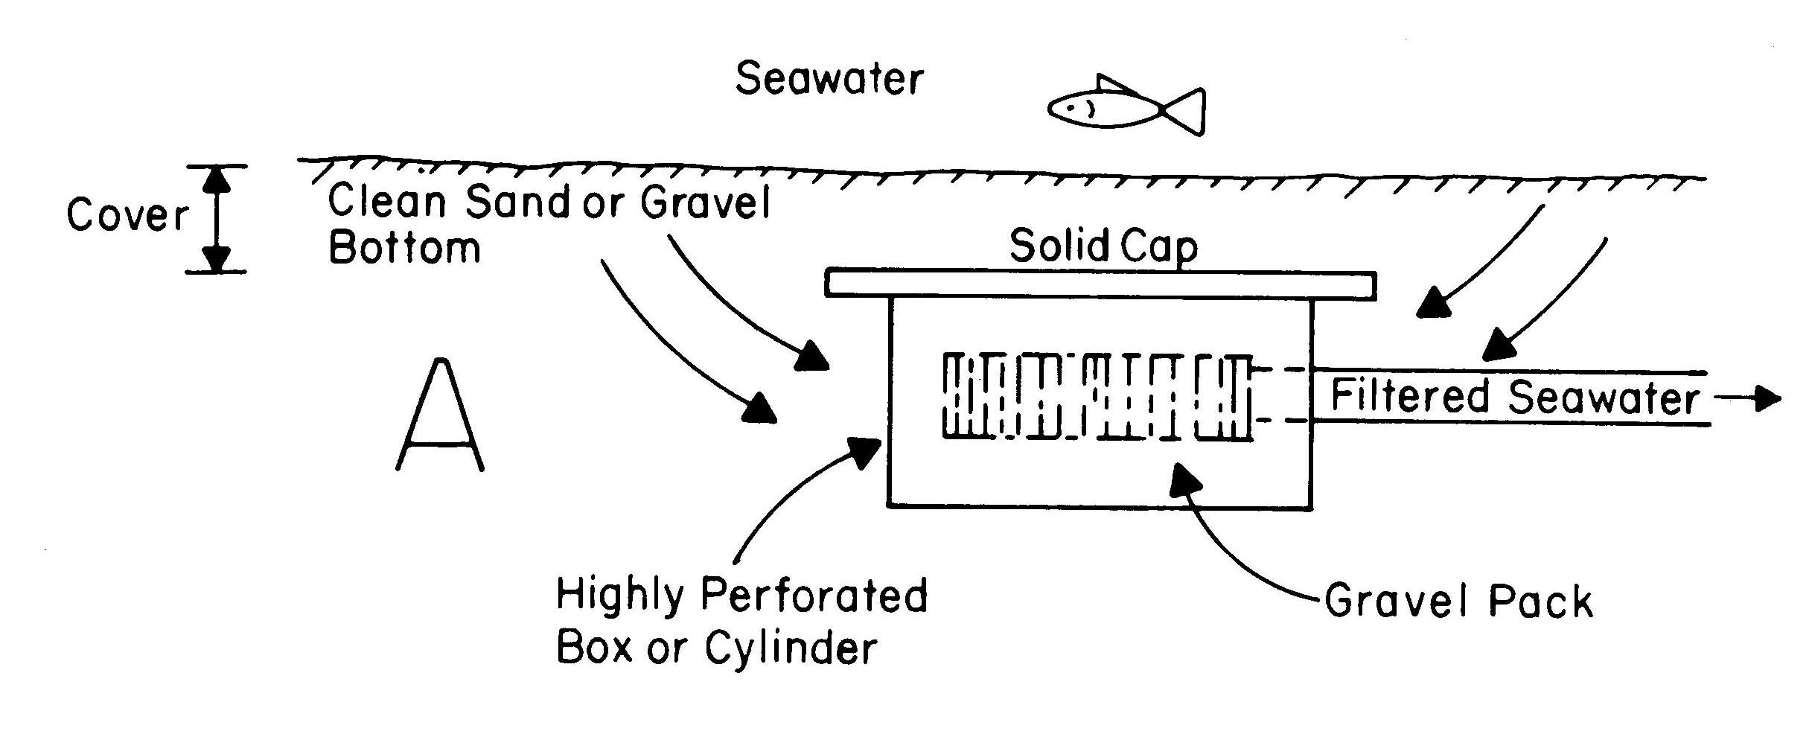
Puntos Horizontales

Slide 25
Puntas Horizontales
Utilizan arena circundante como un filtro.
Pueden ser intermareales, de fácil instalación pero baja oportunidad de bombeo.
Puede ser submareal con mayor flexibilidad operacional.
Se debe considerar la presencia de finos orgánicos e inorgánicos que pueden obstruir el sistema.
Colocados a +/- 0.5m de profundidad en zonas protegidas.
Flujo aprox. 1m3/h/3m2 de superficie perforada (Cransdale, 1981).
Varias puntas pequeñas pueden dar mayor flujo que una grande.
Si más de una punta es usada, la distancia entre ellas debe ser aprox. 10m.

Slide 26
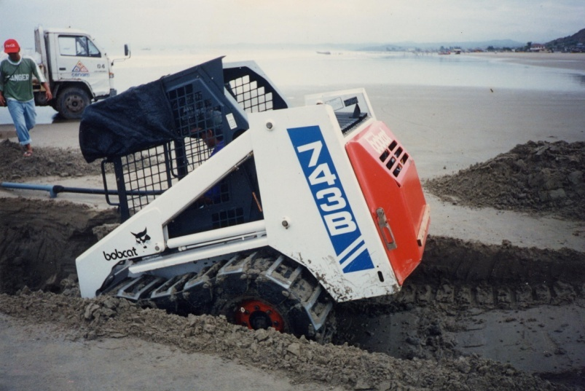
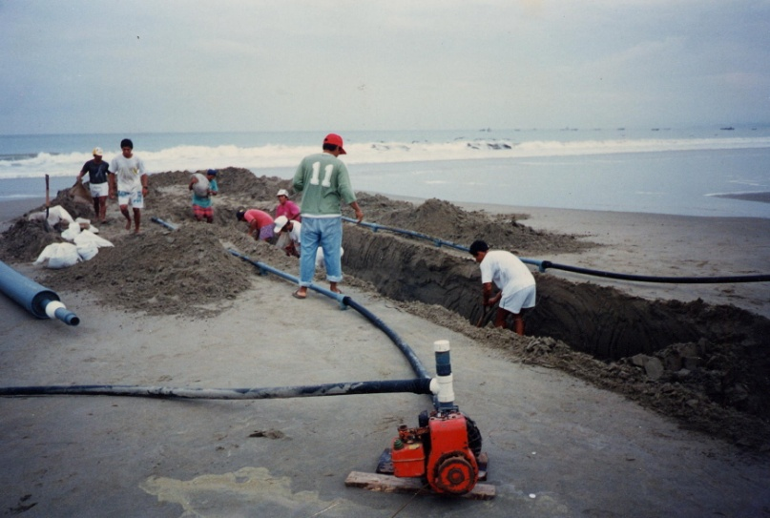
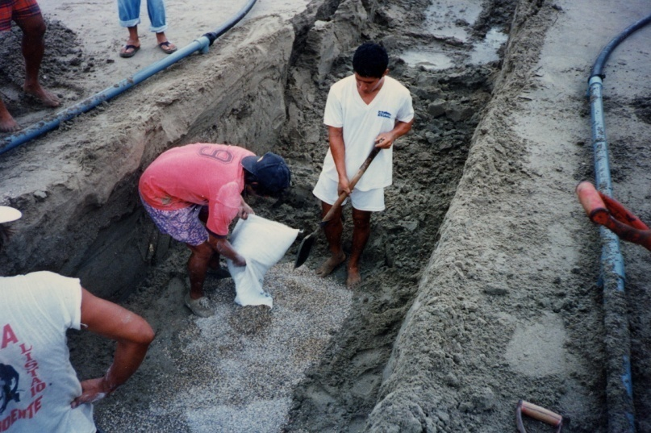
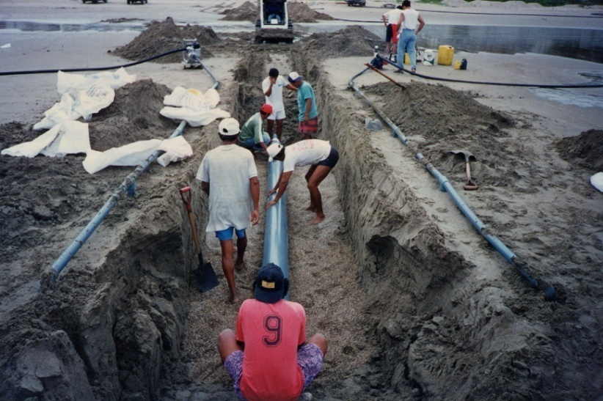
Instalacion Puntas Horizontales

Slide 27
Toma Directa

Slide 28
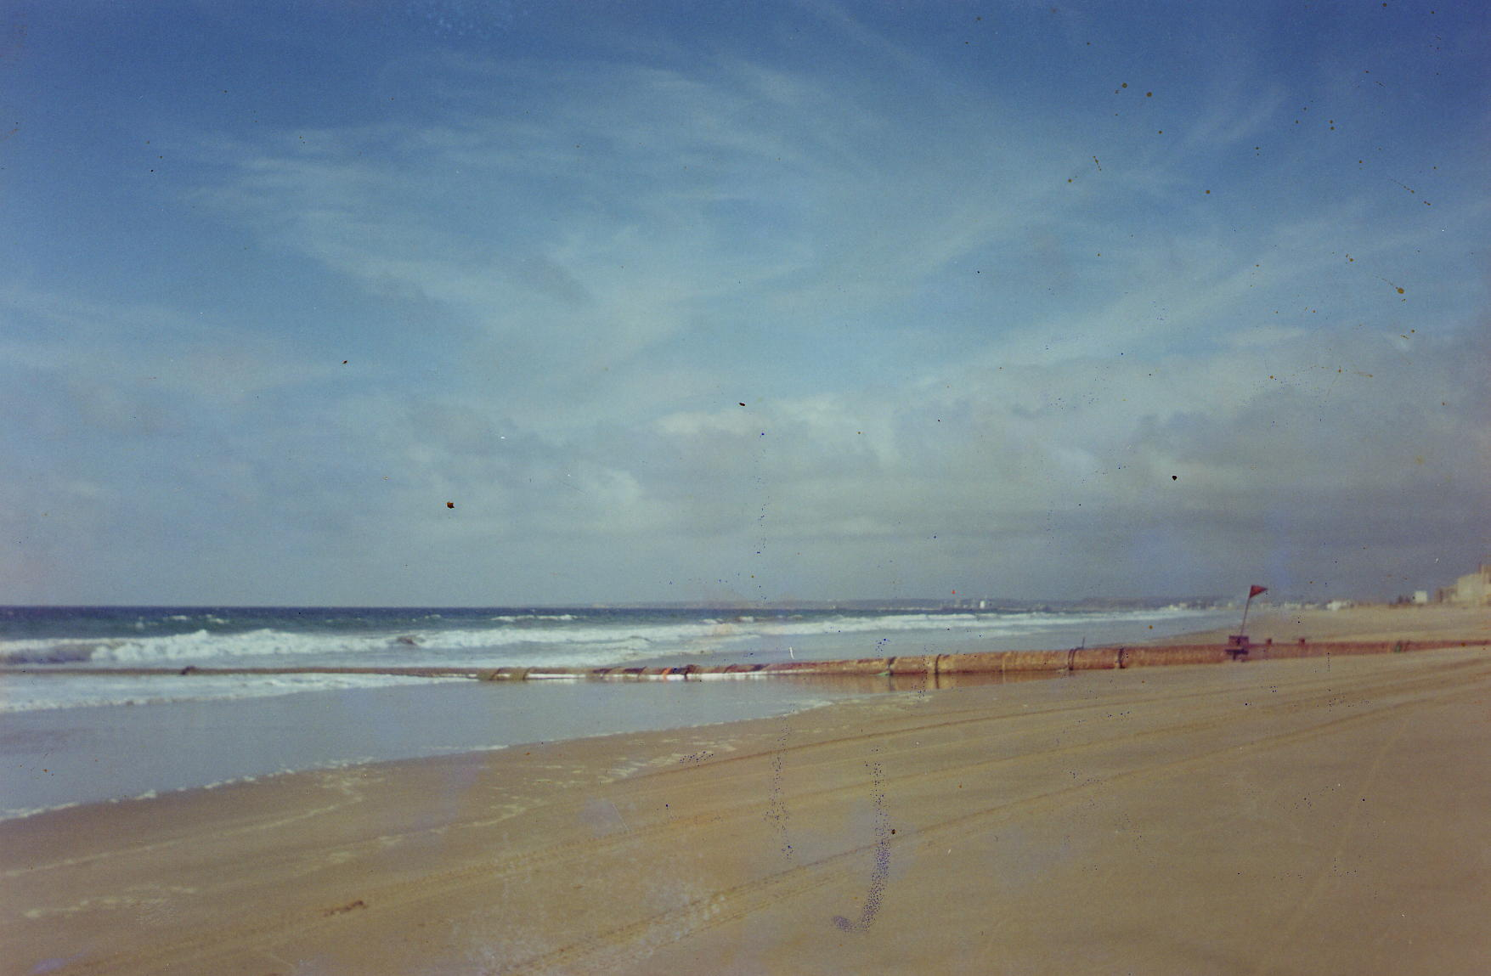
Toma Directa

Slide 29
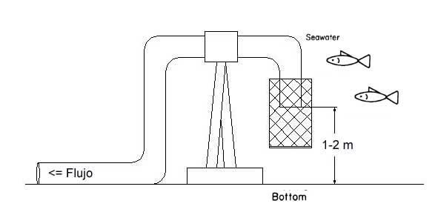
Toma Directa

Slide 30
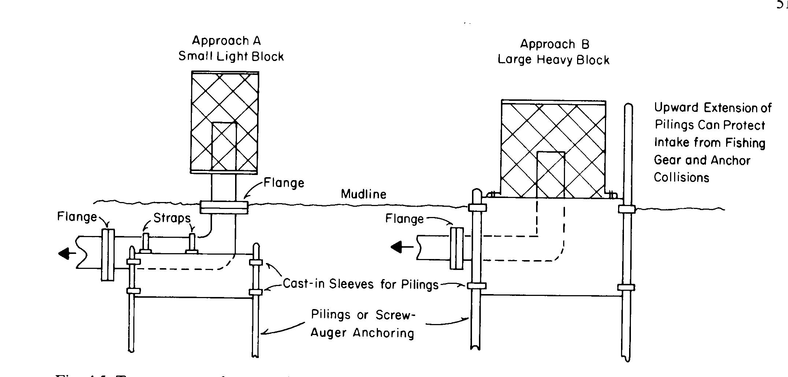
Toma Directa

Slide 31
Toma Directa
Sistema mas simple y común.
No tiene prefiltración de agua.
Se puede presentar fouling dentro de tubo.
Debe estar bajo marea mas baja y bien adentro.100 –500 m.
Necesita mayor post filtración de agua.
Permite desarrollo de bloom natural.
Son colocadas obligatoriamente sobre la superficie del fondo marino.
Expuestas a la acción de olas y corrientes.
Situadas detrás zona rompiente de olas provocadas por tormentas, considerando la marea baja extrema (aprox 200m de la costa).

Slide 32
Toma Directa
Profundidad evitar impactos embarcaciones.
Tubería enterrada para evitar ser expuesta por cambios perfil playa.
Toma protegida con rejillas evitar ingreso cuerpos extraños.
Más simples, reducido costo y menor pérdida por fricción a la entrada.
Reducir al máximo las pérdidas:
  Disminuir la altura de succión.
  Aumentar el diámetro de la tubería.
  Uso de bomba autocebante.

Slide 33
Toma Muelle
high
tide
low
tide

Slide 34
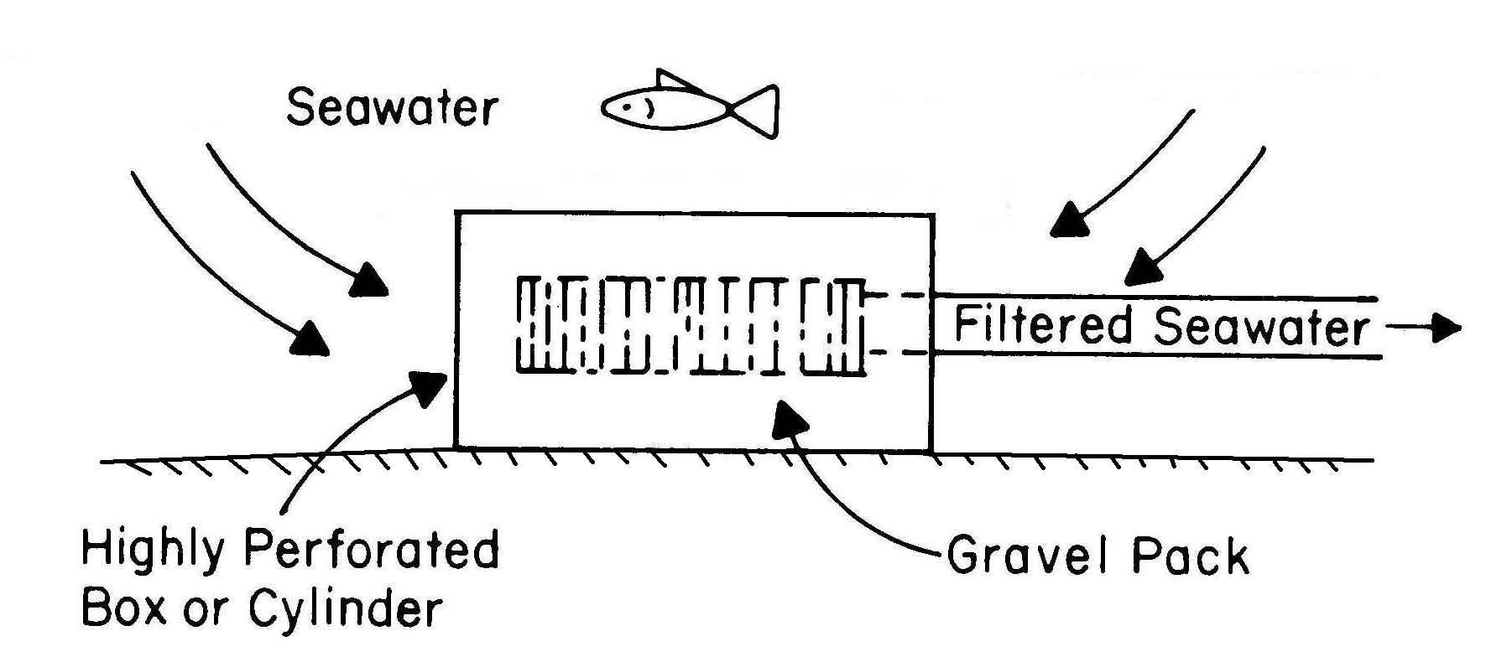
Caja Filtradora

Slide 35
Caja Filtradora
Similar a una mezcla de Toma mar abierto y puntos.
Caja actua como filtro pero de agua de mar abierto.
Problemas de colocarla y de repararla.

Slide 36
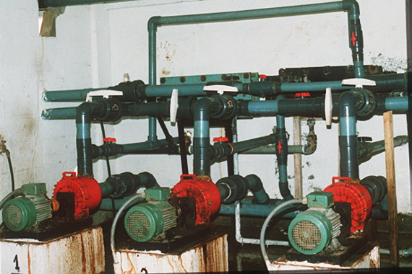
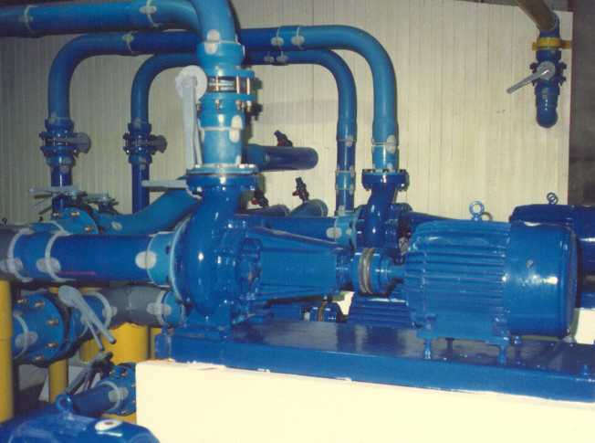
Bombas

Slide 37
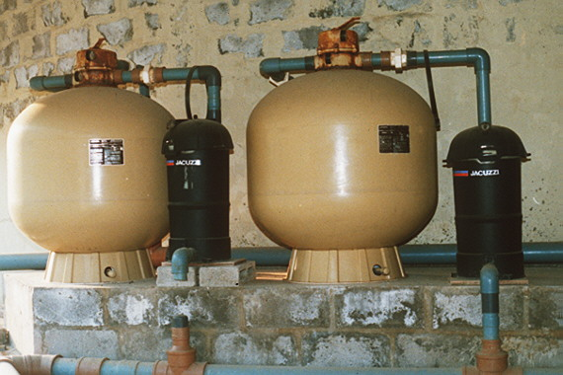
Filtros

Slide 38
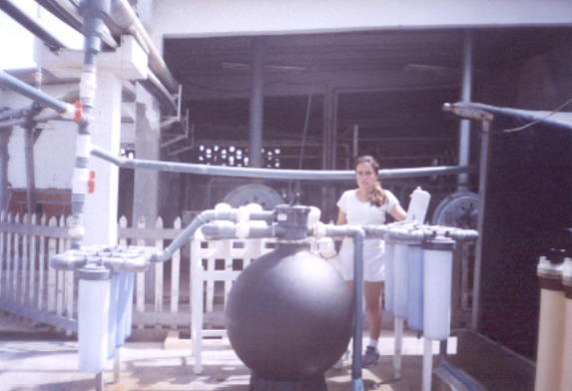
Filtros

Slide 39
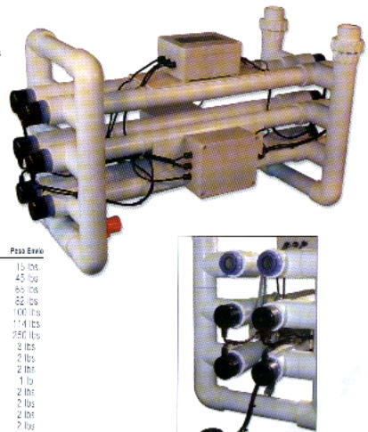
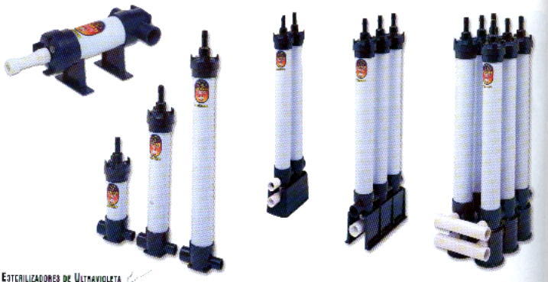
Filtros U.V.

Slide 40
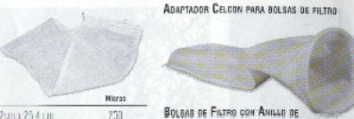
Filtros Bolsa 10, 5 y 1 μ

Slide 41
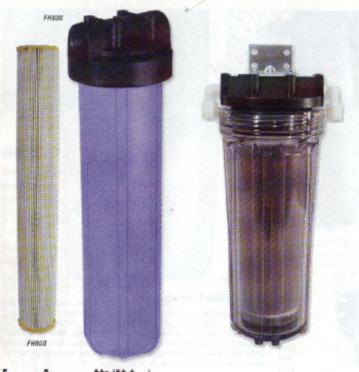
Filtros Cartucho

Slide 42
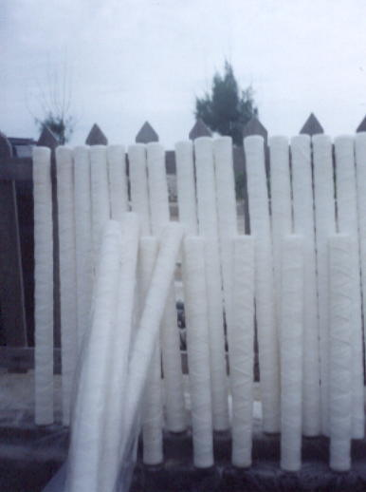
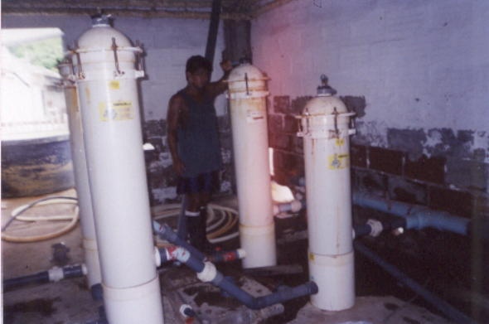
Filtros Cartucho Piola

Slide 43
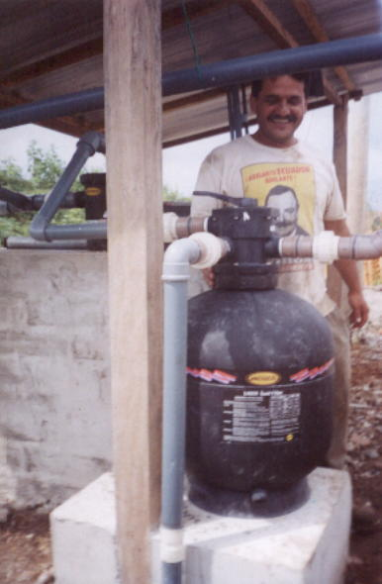
Filtros Carbon Activado

Slide 44
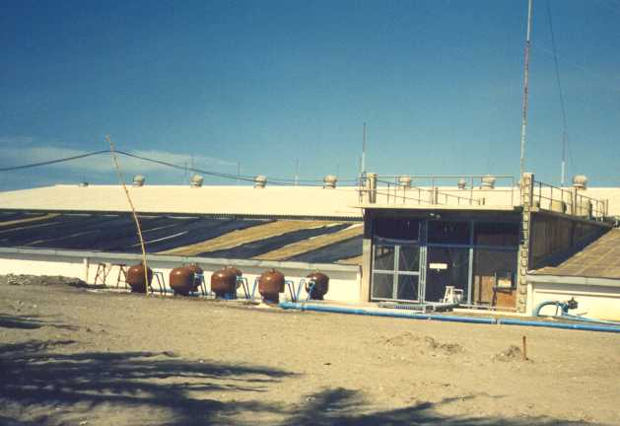
Reservorios

Slide 45
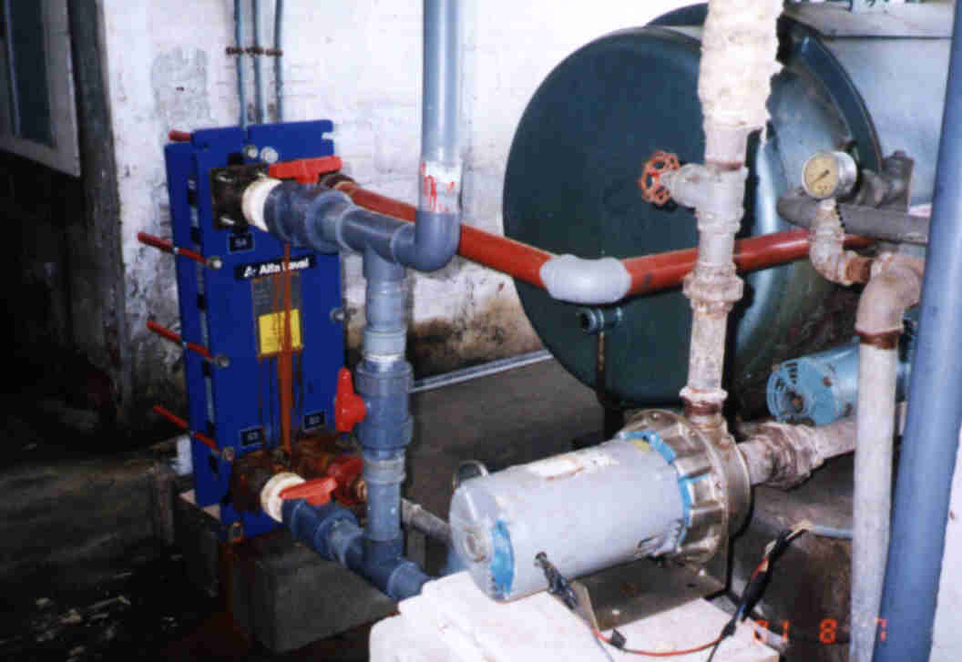
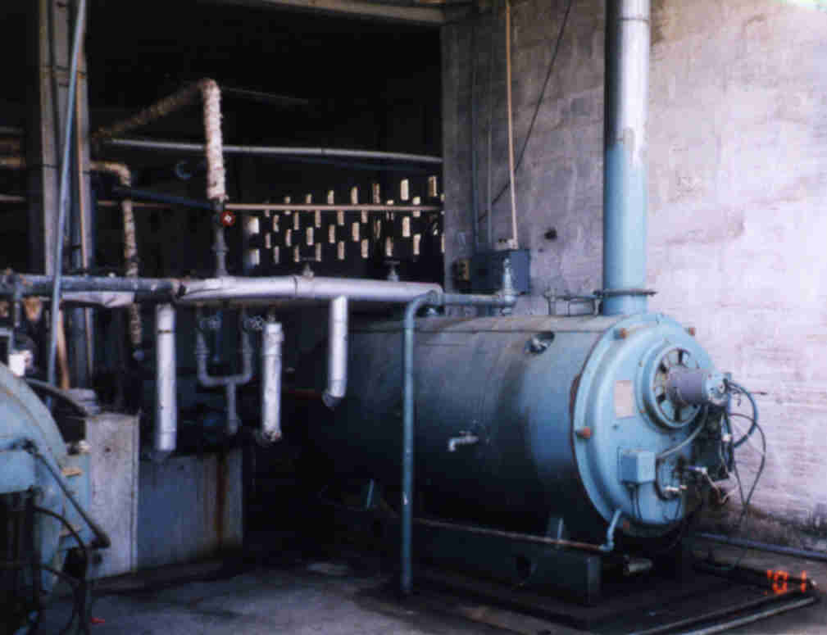
Calderos

Slide 46
Blowers y Aire
Mayoria Laboratorios usan tanques bajos.
  Necesitan poca presión pero alto volumen.
  Mayoria usa blowers de paletas.
Sistema de distribución similar al de agua.
Entrada de aire filtrada a 1 o 5μ.
Aire que sale de blower caliente por presión.
  Salida de blower debe ser de metal y de diametro mayor a tuberia de salida.
  Diametro de tuberia se reduce cuando reduce cantidad de aire en sistema.

Slide 47
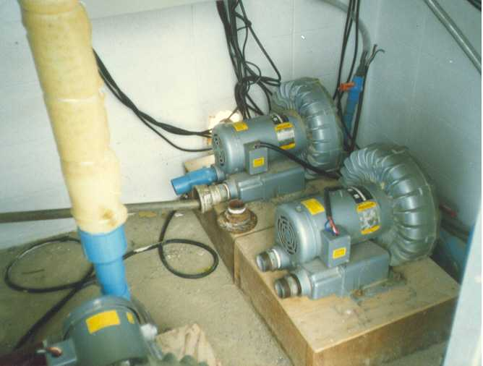
Blower

Slide 48
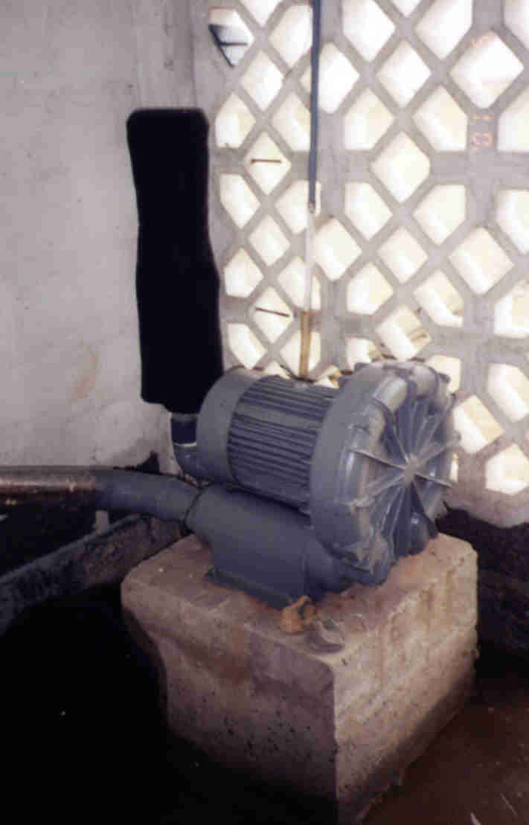
Blower

Slide 49
Diseño Tanque Larvas
SEAWATER
LINE
AERATION
LINE
CENTER SCREEN
U-SHAPED
BOTTOM
HARVEST PIPE
(2"PVC)

Slide 50
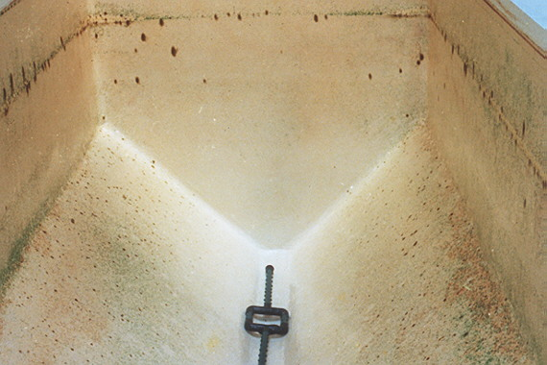
Tanque

Slide 51
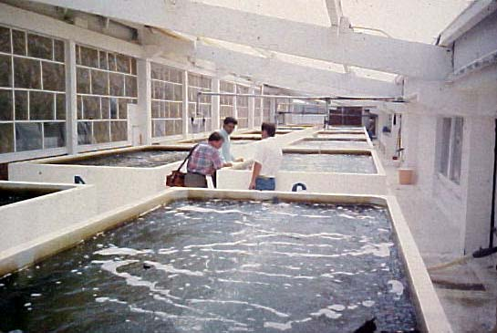
Sala de Larvicultura

Slide 52
PVC
Cloruro de Polivinilo.
  100% atoxico e inerte.
  Flexible, resistente, incorrosivo, maleable y facil de tabajar.
  Suelda facil y rapidamente.
  Multiples accesorios disponibles.
  Relativamente económico.
Dos presentaciones:
  ISO: Milimetrico, Ø exterior, espiga-campana.
    Mas económico, presión variable. MAS USADO.
  ANSI: Pulgada, Ø interior, mas grueso, roscable.
    Mas caro, alta presión o desague. MAS PEDIDO.
Manguera Flex (Polietileno):
  Alta Densidad.
  Baja Densidad.
  Reciclada.

Slide 53
Diametros mas Usados Tuberia PVC
Diametro ISO | Diametro ANSI
32 mm | 1”
50 mm | 1.5”
64 mm | 2”
90 mm | 3”
110 mm | 4”
140 mm | 6”
160 mm | 8”

Slide 54
Accesorios PVC mas Comunes
Bushing.
Adaptador (Reductor) Espiga-Campana.
Adaptador (Reductor) Campana-Campana.
Adaptador Pegable-roscable.
  Macho o Hembra.
Llaves: Compuerta, bola, etc.
Adaptador Flex (rosca-flex).
Neplo Flex (flex-flex).
Neplo (roscable o pegable).
Tee, Ye, Cruz, etc.
Codos : 90 o 45. Pegables o Roscables.
Nudo Universal.

Slide 55
Tipos de Enfermedades
Infecciosas: Causadas por un patógeno o agente infeccioso específico :
  Virus.
  Bacterias Intracelulares (Chlamidia, Ricketsia).
  Bacterias.
  Hongos.
  Protozoos.
  Metazoos.
No infecciosas: Causadas por otros factores:
  Fisicos.
  Químicos.
  Nutricionales.
  Genéticos.

Slide 56
Postulado de Koch
Un agente es causal de una enfermedad infecciosa si:
Está presente en todos los casos de la enfermedad.
No aparece en otra enfermedad como un parasito no patogenico y fortuito.
Si es aislado en forma pura de un animal, y pasado a otro animal provoca la misma enfermedad en el otro animal.

Slide 57
Principales Enfermedades Infecciosas Camarón
Virales:
  BVP.
  IHHNV.
  WSSV.
  TSV.
Bacterianas:
  Vibriosis:
    Bolitas.
    Luminiscencia.
    Sindrome de Zoea.
    Otras vibriosis (colita roja, Sindrome Gaviotas, etc).
  Bacterias quitinoplásticas.
  B. Intracelulares(Sindrome Tumbes, S de Texas).
  Bacterias Filamentosas.

Slide 58
Principales Enfermedades Infecciosas Camarón
Hongos:
  Langenidium.
  Fusarium.
Protozoos:
  Fouling de Protozoos:
    Zoothamnium spp.
    Vorticella spp.
    Acineta spp.
    Epistylis spp.
  Euplotes.
  Microsporidiosis.
  Gregarinas.
Metazoos.

Slide 59
Enfermedades Virales

Slide 60
IHHNV
Nombre: Infectious Hypodermal and Hematopoietic Necrosis Virus.
Agente: Parvovirus. 22 nm.
Transmisión:
  Vertical: Se transmite de reproductores.
  Horizontal: Ojo mezcla vannamei y styli.
Signos:
  Larva: Ninguno, pero ojo al comprar PL.
  PL, Juveniles y adultos P. stylirostris: muerte.
  P. vannamei: Bajo crecimiento.
  RDS:Runt Deformity Syndrome.
  RBS: Rodrigo Borja Syndrome.
  CV > 30%.
Prevención:reproductores libres,Pls libres o SPF.
Control: Ninguno.

Slide 61
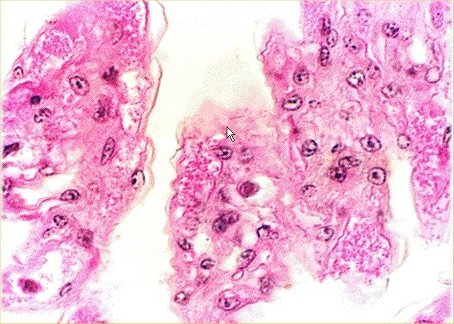
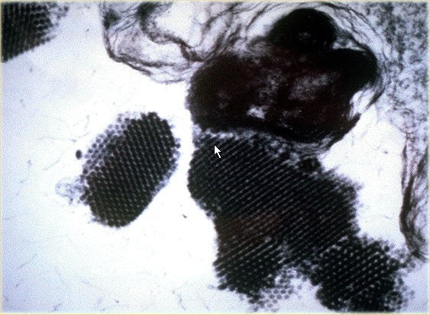
IHHNV

Slide 62

RDS y RBS

Slide 63
BVP
Nombre: Baculovirus Penaei.
Agente: Baculovirus. 74 x 270 nm.
Transmisión:
  Horizontal: Heces y falta sanidad/Desinfección.
  Vertical: Probable.
Signos:
  Cuerpos de inclusión tetrahédricos.
  Alta mortalidad larvas (Mysis – Pl5), reducción crecimiento, aumento otros problemas.
  Juveniles y adultos: stress y posible menor crecimiento.
  Aparente menor incidencia/ patogenicidad que hace 15 años.
Prevención:Sanidad, desinfección: 500ppm Cl.
Control: Ninguno.

Slide 64
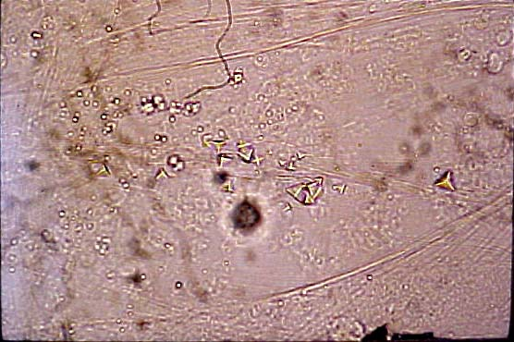
BVP en Fresco

Slide 65
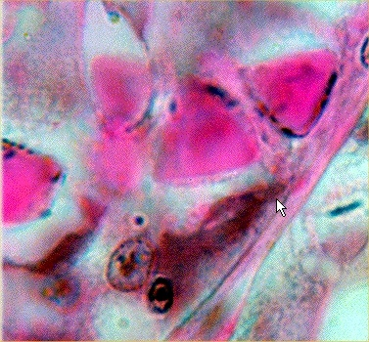
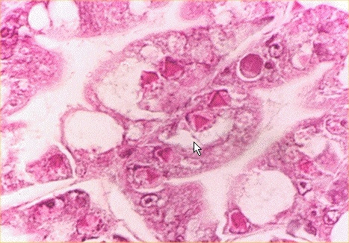
BVP

Slide 66
WSSV
Nombre: Mancha Blanca, White Spot.
Agente: Virus. 70 x 380 nm.
Transmisión:
  Horizontal:Canibalismo, zooplancton, agua.
  Vertical: Muy probable.
Signos:
  Alta mortalidad Juveniles a adultos.
  Cuerpo rosado.
  Manchas blancas en carapacho.
  Camarón fondeandose u orillandose.
  Garzas en filo de piscina.
  Pls < 30 aparentemente no presentan signos?.
  Altamente contagioso, mortal y dificil control.
Prevención: Bioseguridad TOTAL y SPF.
Control: Ninguno.
Manejo: Reducción de Costos.

Slide 67
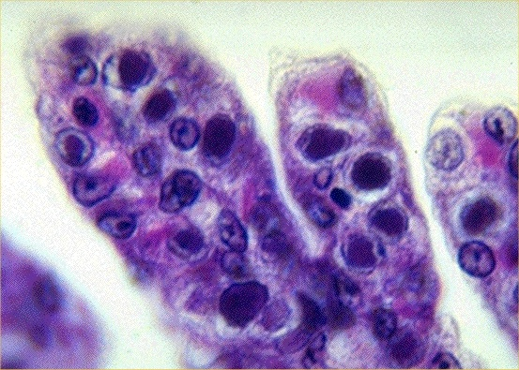
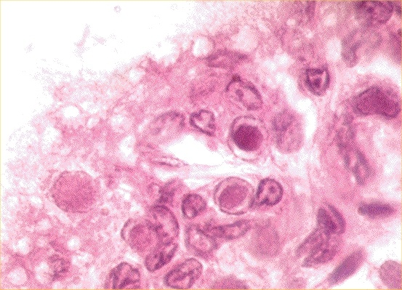
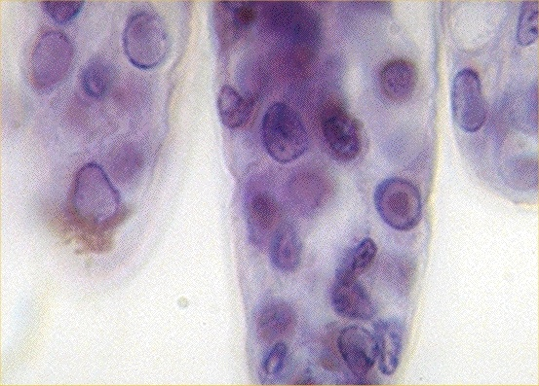
WSSV

Slide 68
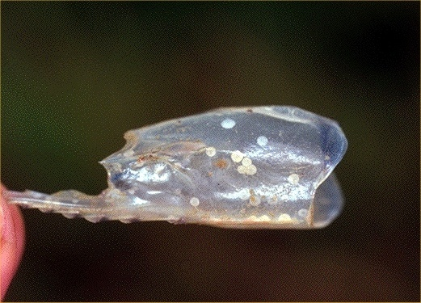
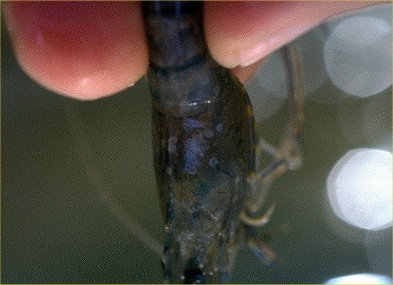
WSSV

Slide 69
TSV
Nombre: TSV, “Sindrome Taura”?, Cola Roja.
Agente: Virus TSV.
Transmisión:
  Horizontal:Canibalismo, zooplancton, agua.
  Vertical: Muy probable.
Signos:
  Alta mortalidad Juveniles 20 – 40 dias sembrados.
  Cola roja. Melanosis y cuticula suave.
  Mortalidad asociada con muda.
  Animales sobreviventes logran seguir crecimiento y vida normal.
  Virulencia disminuyó desde 1995 a la fecha.
Prevención y Control: Ninguno.
Manejo: Aumento de densidades, control económico cosechas y costos.

Slide 70
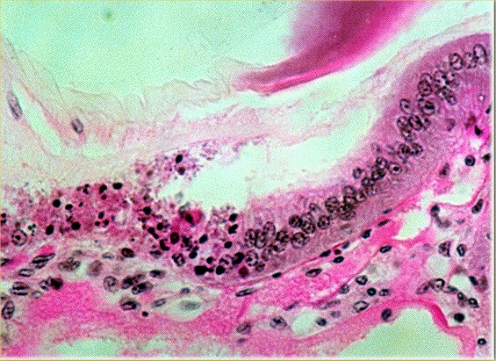
TSV

Slide 71
Enfermedades Bacterianas

Slide 72
Vibriosis
Nombres:
  Vibriosis, Bolitas, Luminiscencia, Sindrome de Zoea, Sindorme de Gaviotas, septisemia, hepatopancreatitis septica, Tea- brown gill syndrome, colita roja, etc.
Agentes:
  Bacterias Gram negativas del genero vibrio:
    V. parahaemoliticus, V. harveyi, V. vulnificus, V. alginoliticus, V anguillarum.
    Otros generos: Pseudomonas spp, Flavobacterium spp, Aereomonas spp.
Transmisión:Horizontal o del ambiente.
Signos:
  Letargia, Amontonarse en filos, vararse, Disminución alimentación, Expansión de cromatóforos, color rojizo, cola roja, necrosis del tejido subcuticular de cola y apendices, melanización.
  Lenta tiempo de coagulación, hemolinfa turbia, reducción drástica de hemocitos (de >20k a <10K/ml).

Slide 73
Vibriosis
Comentarios:
  Vibrios son comunes en ambientes marinos y estuarinos. Poco comunes < 5ppt.
  Piensa: oportunistas, no afectan animales sanos?
  Puede ser lineas especificas mayor patogenicidad o que concentración de bacteria afecte a esta.
  Ciertas lineas/condiciones producen toxinas.
  Si en camaron moribundo hay varias especies podria ser oportunista, si prevalece una infecciosa.
  Larvas propensas a infecciones directas de Vibrio.
Diagnostico:
  Aislación en Agar TCBS + 3%ClNa.
Prevención: Evitar estrés, evitar contaminación, probióticos, Inmunoestimilación?.
Control: Antibioticos.

Slide 74
Bolitas
Nombre: Descamación del epitelio estomacal, hepatopancreas o digestivo.
Agente: Vibrio spp.
  Antes pensado: No infeccioso.
Signos:
  Alta mortalidad estadíos larvarios.
  “Bolitas” de epitelio digestivo en tracto y hepatopancreas.
  Tracto intestinal vacio, pero con bolas.
  Falta lípidos.
  Ataque principal a Zoea y Mysis.
Prevención: Asepsia, Bioseguridad, Probioticos.
Control: Antibioticos, recambio, Sacrificio.

Slide 75
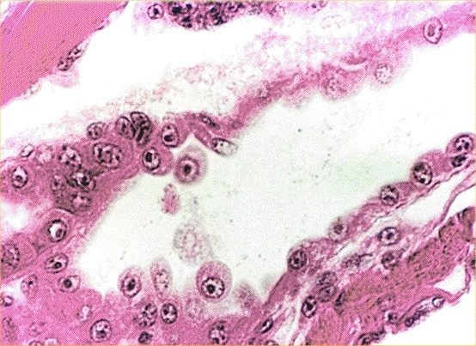
Bolitas

Slide 76
Luminiscencia
Nombre: Luminiscencia.
Agente: Vibrio spp.
Signos:
  Alta mortalidad estadíos larvarios, postlarva y juvenil.
  Luminiscencia en animales infectados o moribundos, para despues de morir.
  Asociado en piscinas con sindrome gaviotas.
  Agua de tanques brilla verde fosforescente.
Prevención: Asepsia, Bioseguridad, Probioticos, azucares.
Control: Antibioticos, recambio, Sacrificio.

Slide 77

Luminiscencia

Slide 78
Sindrome de Zoea 2
Nombre: Sindrome de Zoea, S. de Zoea 2.
Agente: Vibrio spp.
  Antes pensado: No Infeccioso.
Signos:
  Alta mortalidad (80-90%) en Zoea 2, 4 – 5 dias sin mudar a Z3.
  Larva totalmente vacia sin comida ni lípidos, blanca.
  Falta de heces.
Prevención: Asepsia, Bioseguridad, Probioticos, no sembrar > 3 dias.
Control: Antibioticos, recambio, Sacrificio.

Slide 79
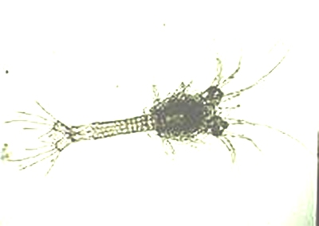
Sindrome de Zoea 2

Slide 80
Sindrome de Gaviotas
Nombre: Sindrome de Gaviotas, Seagull S.
Agente: Vibrio spp.
Signos:
  Alta mortalidad en Juveniles y adultos.
  Pensado relacionado con dragado y alta MO.
  Camarón nada en círculos en centro de piscina.
  Presencia de gaviotas comiendo camarón.
Prevención: Asepsia, Bioseguridad, Control Bombeo.
Control: Antibioticos, recambio. Cal?.

Slide 81




Sindrome de Gaviotas

Slide 82
Bacterias Filamentosas
Nombre: Fouling Bacterias Filamentosas.
Agente: Leucothrix spp. y otras.
Signos:
  Presencia de bacterias filamentosas (“pelos”) en apendices, cuerpo y branquias de larvas, postlarvas, juveniles y adultos.
  Relacionado con mala calidad de agua y alto MO.
  Bajo crecimiento, baja FCR, baja resistencia a OD.
  Baja resistencia stress salinidad y aclimatación.
Prevención: Asepsia, calidad agua, Bajo MO.
Control: Cu: 0.1 – 0.5 ppm, KMnO₄: 2.5-5ppm, formalina: 25 ppm; 50-250ppm (4-8H), verde malaquita: 5ppm(2min), Oxy 100ppm.

Slide 83



Bacterias Filamentosas

Slide 84

Bacterias Filamentosas

Slide 85
Bacterias Quitinoplásticas
Nombre: Melanosis. Puntos negros.
Agente: Pseudomonas spp. y otras.
Signos:
  Puntos negros o areas de melanización en exoesqueleto.
  Aumenta en aguajes.
  Aumenta con especeies extrañas en piscina.
  Aumenta post manipuleo fuerte.
  Desaparecen generalmente con muda y queda cicatriz blanca. Si no es otra enfermedad.
Prevención: Cuidado no lesiones, barreras y redes, eliminar depredadores, calidad agua.
Control: Recambio, Antibioticos, formol, Cu.

Slide 86

Bacterias Quitinoplásticas

Slide 87

Bacterias Quitinoplásticas

Slide 88
Bacterias Intracelulares
Nombre: BI, NHP, RLS, S. Texas, S. Tumbes.
Agente: Ricketsia spp y otros.
Transmisión:
  Horizontal.
Signos:
  Parecidos a ST pero en animales mas grandes, salinidades altas(<10ppt) y TºC alta.
  Mortalidad y morbilidad variable.
  Bajo crecimiento, letargico y bajo FCR.
Prevención:?, Tratamiento preventivo Oxi.
Control: Oxitetraciclina.

Slide 89

Bacterias Intracelulares

Slide 90
Enfermedades por Protozoos

Slide 91
Fouling de Protozoos
Nombre: Fouling de Protozooos.
Agente: Protozoos sesiles varios.
Transmisión: Del medio ambiente.
Signos:
  Afecta todos los estadios del camaron.
  Stress, letargo, bajo crecimiento y FCR.
  Animal aparece con protozoos en cuerpo, apendices o branquias.
  Presentes con baja asepsia o alta MO.
Prevención: Asepsia, Recambio.
Control: Recambio, los mismos que Bacterias Filamentosas.

Slide 92


Zoothamnium spp.

Slide 93


Epistylis spp.

Slide 94




Vorticella spp.

Slide 95

Acineta spp.

Slide 96
Microsporidiosis
Nombre: Cotton Shrimp.
Agente: Microsporidios varios.
Transmisión:
  Ciclo largo con depredador.
Signos:
  Camarón con carne blanca o carne blanca y exoesqueleto negro.
Prevención:??.
Control:??.

Slide 97




Microsporidiosis

Slide 98
Gregarinas
Nombre: Gregarinas.
Agente: Nematopsis spp.
Transmisión:
  Ciclo largo con huesped intermedio.
  Transmisión horizontal?.
Signos:
  Bajo crecimiento, y FCR.
  Mortalidad por goteo.
  Fluido amarillo en intestino.
  Afecta a Postlarva - adulto.
Prevención: ??, Control vectores???.
Control: Anticoccidios avicolas.

Slide 99


Gregarinas

Slide 100




Gregarinas

Slide 101

Gregarinas

Slide 102

Ciclo Básico Gregarinas

Slide 103
Enfermedades por Hongos

Slide 104
Micosis Larval
Nombre: Micosis Larval, Hongos.
Agente: Lagenidium calinectes.
Transmisión:
  Esporas de larvas infectadas, detritus en el tanque o provenientes del medio natural.
Signos:
  Hifas en tejido larvario.
  Larvas vacias.
  Mortalidad masiva e incontrolable en < 48H.
  Todos los estadios larvarios son suceptibles, pero mas frecuente en zoea.
Prevención: Asepsia y uso de treflan 0.05 ppm/dia.
Control: Hipoclorito de calcio 500 ppm 24 H, Deja 100ppm por 24 H?.

Slide 105

Lagenidium calinectes

Slide 106

Hifas Lagenidium

Slide 107

Ciclo Lagenidum

Slide 108
Fusarium
Nombre: Micosis Camaron Adulto, Fusarium.
Agente: Fusarium spp..
Transmisión:
  Reservorios en detritus o de medio ambiente, MO o transmisión horizontal. Patogeno oportunista.
Signos:
  Laceraciones negras en cuerpo, branquias o apendices.
  No sanan con muda.
  Generalmente no mortales.
Prevención: Calidad de agua y suelo, menos estres.
Control: Ninguno?, recambio, menos estres.

Slide 109


Fusarium spp.

Slide 110
Principales Enfermedades No Infecciosas de Camarón
Fouling de detritus.
Sindrome de Taura.
Deformidades genéticas.
Deficiencia de Vitamina C.
Enteritis Hemocitica.
Black Gill Disease.
Enfermedades de sistemas acidos.
Gas Bubble disease.
Idiopathic muscle necrosis.
Black Spermatophore disease.
Body Cramp.

Slide 111
Control de Enfermedades
Se logra de dos formas:
  Prevención.
  Tratamiento.
Prevención: controlar enfermedad antes que sea un problema. Principal objetivo.
Metodos de prevención:
  Cuarentena y restricción movimiento.
  Desinfección y sanidad.
  Nutrición adecuada.
  Agua y espacio necesario (calidad y cantidad).
  Inmunización (selectiva o no selectiva).
  Tratamientos quimicos.

Slide 112
Control de Enfermedades
Cuando la prevención no es posible o no fue efectiva: se recurre al tratamiento específico para una enfermedad específica.
Métodos de tratamiento:
  Sacrificar animales.
  Destruir eslabón de transmisión.
  Remover agente tóxico.
  Mejorar calidad de agua u otro factor ambiental.
  Corregir problemas nutricionales.
  Terapia de drogas, o químicos.
    Medicina no destruye 100% patogenos. Aguanta enfermedada para que sistema inmune pueda controlarla.

Slide 113
Tratamiento
Antes de iniciarlo responder:
  Cual es la prognosis?
  Cuales son sus consideraciones económicas?
  Puede el animal soportarlo?
  Hacen las perdidas necesario el tratamiento?
  Tiene buenas probabilidades de funcionar?
Si se decide tratar uno debe conocer 100%:
  La enfermedad.
  El químico.
  El camarón.
  El agua.

Slide 114
Tipos de Químicos Usados
Parasiticidas:
  Formalina, cobre, vinagre, azul de metileno, anticoccidios.
Antibacteriales:
  Terramicina, tetraciclinas, cloramfenicoles, eritromicinas, sulfas, quinalonas, furazolidona, nitrofuranos.
  Cuidado con su uso. Algunos prohibidos.
Antimicoticos:
  Verde malaquita, treflan.
Desinfectantes:
  Hipoclorito, cal, gas formalina, amonio cuaternario, iodo, permanganato potasio.

Slide 115

Algunos Quimicos Usados en Laboratorios Larvas

Slide 116
Antibioticos
La palabra antibiotico se deriva del griego anti= contra y bios= vida; son sustancias que matan o inhiben el crecimiento de micro- organismos como bacterias y hongos.
Las sustancias que previenen la multiplicación de bacterias se denominan bacteriostáticas y las que matan las células se las refiere como bactericidas.
Se estima que existen entre 400,000 a 3 millones de bacterias y solamente 5,000 han sido identificadas

Slide 117
Antibioticos
Existen alrededor de 10.000 sustancias que poseen actividad antibiotica, sin embargo algunos de ellos tienen efectos colaterales, o el patógeno adquiere resistencia causando mayores problemas en el tratamiento de enfermedades infecciosas.
Debido a estos antecedentes las autoridades tanto europeas como americanas han establecido regulaciones dirigidas al uso de antibioticos en productos de consumo humano directo, de origen animal.

Slide 118
Medicamentos prohibidos por USA
Cloranfenicol Flouroquinolonas
Clenbuterol Glicopeptidos
Dimetridazole Nitroimidazoles
Ipronidazole
Furazolidona
Nitrofurazona
Sulfonamida

Slide 119
Medicamentos prohibidos y de uso controlado por la Union Europea
Cloramfenicol: cero residuo
Furazolidona: cero residuo
Antibióticos de uso controlado:
Amoxilina 50 ug/kg
Ampicilina 50 ug/kg
Quinolonas 100 ug/kg
Tetraciclina 600 ug/kg granja
100 ug/kg empacadora

Slide 120
Algunos efectos en la salud humana
Furazolidona: induce al cáncer en humanos y en animales.
Cloranfenicol: anemia aplástica conducente a la leucemia; efectos teratogénicos; causante del síndrome de muerte en la cuna.

Slide 121
Legislación ecuatoriana
Acuerdo Ministerial 006 del 29 de Enero del 2002
Art 1. Autoriza la importación de productos veterinarios para cultivos bioacuáticos, únicamente aquellos que tengan la aprobación para su uso en la acuicultura y el registro sanitario correspondiente emitido por el país de origen de fabricación de dicho producto

Slide 122
Acuerdo Ministerial 006
Art. 2. Prohibe a las personas naturales o jurídicas autorizadas para ejercer la actividad acuícola en cualquiera de sus fases, la importació, compra y venta directa o indirecta, transporte y almacenamiento de insumos y productos de uso veterinario que estan expresamente prohibidos para su uso en esta actividad por los organismos nacionales e internacionales de salud pública

Slide 123
Acuerdo Ministerial 006
Art 3. Prohibe el uso de cloranfenicol en la actividad acuícola; todos los productos que sean encontrados en granjas, laboratorios, empacadoras, etc. serán decomisados e incinerados sin perjuicio de las acciones legales correspondientes

Slide 124
Acuerdo Ministerial 006
Previa la exportación el INP realizará los análisis para verificar la ausencia de cloranfenicol en los contenedores, bajo el método de ELISA y emitirá el certificado correspondiente que acompañará a dicha exportación. Es responsabilidad de las empacadoras la estricta aplicación en sus planes HACCP verificando la ausencia de cloranfenicol en cada lote.

Slide 125
Familias de Antibioticos
Aminoglucósidos
Betalactámicos
Carbapenems
Cefalosporinas
Clindamicina
Cloranfenicol
Fosfomicina
Glicopéptidos
Macrólidos
Metronidazol
Monobactámicos
Nitrofurantoina
Penicilinas
Quinolonas
Rifampicinas
Sulfonamidas y trimetoprin
Tetraciclina
Tópicos

Slide 126

Modo de Acción Antibioticos

Slide 127

Mecanismos de Resistencia

Slide 128

Como se Hace Resistente una Bacteria?

Slide 129

Como se Hace Resistente una Bacteria?

Slide 130

¿Como Incrementa Resistencia?

Slide 131

Riesgos para el humano

Slide 132




Riesgos para el humano
Alergia
Toxicidad
Ej.: Anemia aplástica
causada por cloranfenicol

Slide 133
Drogas Aprovadas en USA para Acuacultura

Slide 134
Drogas Siendo Probadas (Prohibidas)

Slide 135
Residuos de Antibioticos
“Maximum Residue Limits” (MRLs)
Antibióticos aprobados
=
> al nivel de tolerancia o saludable
2. Antibióticos no aprobados o ilegales
Nivel 0

Slide 136

Métodos de detección de residuos de antibióticos
Bioensayos de amplio rango
Prueba específica o inmunoensayo
Método instrumental

Slide 137

Bioensayo

Slide 138

Bioensayo

Slide 139

Inmunoensayo

Slide 140
Ejemplo Residualidad Antibiotico
1 ppm = 1 parte para 1.000.000 partes
Ej.: x = 1 g 1 g => 1.000.000 g
=> 1.000 kg
=> 1 tonelada
Antibiótico: 1 g / Tonelada => 1 ppm
1 kg / Tonelada => 1.000 ppm
6 kg / Tonelada => 6.000 ppm
Si el antibiótico no está puro, pero al 2%
6 kg / Tonelada => 6.000 ppm * 2 / 100 = 120 ppm
1 ppb = 1 parte para 1.000.000.000 partes
= 1 mg => 1.000.000.000 mg
=> 1.000.000 g
=> 1.000 kg
=> 1 tonelada
1 ppb = 1 mg / tonelada
Residuos de antibióticos en el camarón
2 ppb = 2 mg / 1 tonelada de camarón

Slide 141
Ejemplo Residualidad Antibiotico
Camarones de 3 g alimentados 1 semana con balanceado conteniendo 80 ppm de cloranfenicol.
Crecimiento semanal:
  1 g correspondiente al consumo de 1 g de balanceado, es decir 80µg de antibiótico.
En el camarón de 8 g, el antibiótico podría ser presente como residuo a la concentración de 10 ppm o 10.000 ppb si no hay eliminación del antibiótico.

Slide 142
Limites de Kits de Inmunoensayo en Detección de Residuos Antibioticos
Limites de sensibilidad.
Reacciones cruzadas.
Disponibilidad:
  No existen Kits ELISA para detección de Nitrofuranos

Slide 143

Método Instrumental

Slide 144

Auto Control en Compra Materia Prima

Slide 145

Certificación Previa a Exportación

Slide 146

Uso Racional de Antibioticos

Slide 147

Categorias de Antibioticos

Slide 148

MIC y MLC

Slide 149

Evaluación in vivo

Slide 150

Farmaco cinética

Slide 151

Autorización Farmaceutica

Slide 152

Cuando Aplicar?

Slide 153
Cuanto Usar?

Slide 154
Recomendaciones Antibioticos
Mantener rutinas desinfección y sanitación siempre.
Usar solo si es necesario, luego de diagnostico. No preventivo o a ciegas.
Utilizar antibióticos autorizados. No prohibidos.
Respetar dosis minimas y maximas de aplicación y los tiempos de tratamiento y retiro.
No continuar usandola en dosis bajas.
Uso con base análisis microbiológicos. (MIC y MLC).
Alternar antibióticos para evitar resistencia.
Monitorear resistencia de bacterias en sistema, si sucede mejorar desinfección.
Inmunofortificación / Inmunoestimulación.
Identificación y utilización de probióticos.

